Slide 1
Logika Informatika
Argumen
Aksioma, Teorema, Lemma, Corollary
Pohon Semantik
1

Slide 2
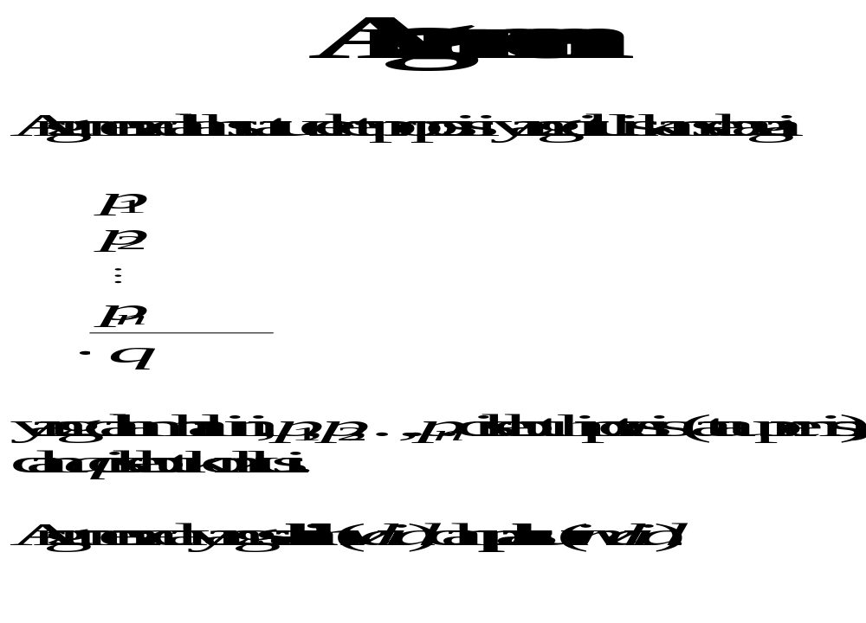

Slide 3
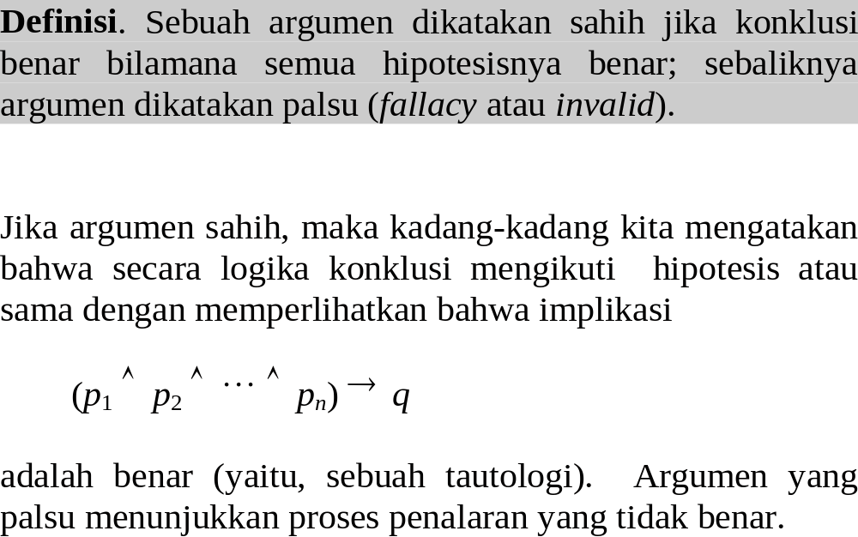

Slide 4
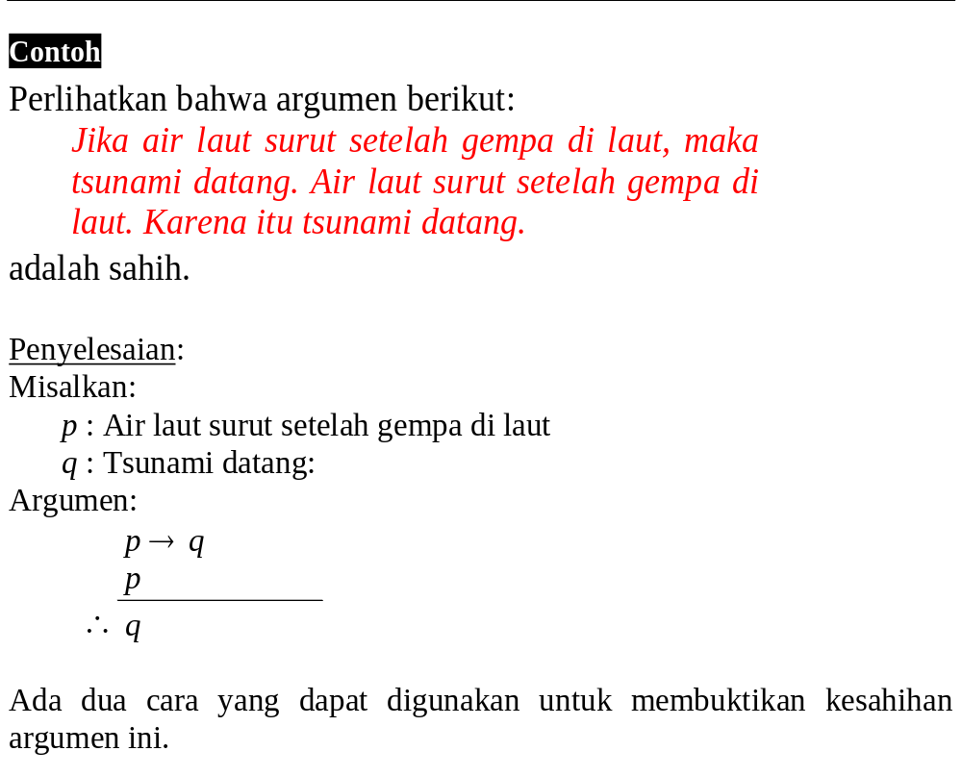

Slide 5
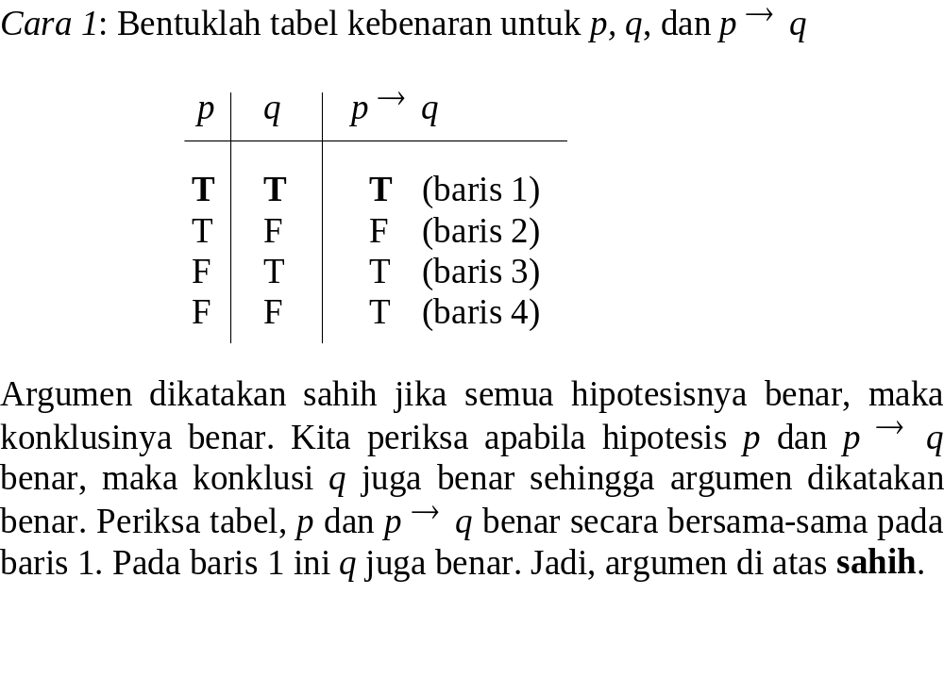

Slide 6
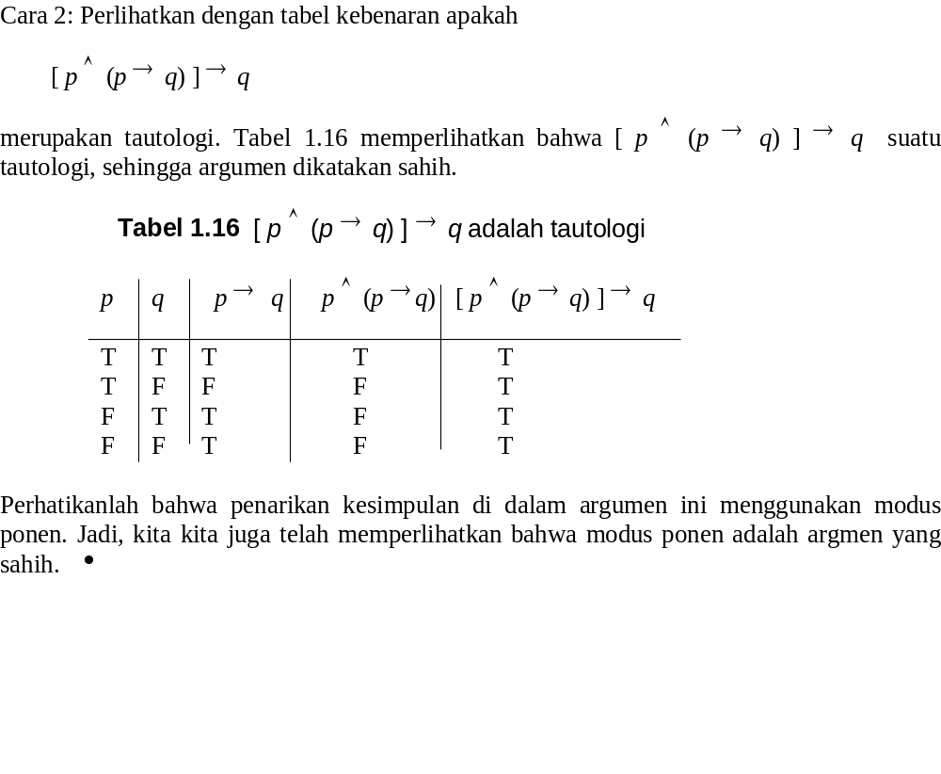

Slide 7
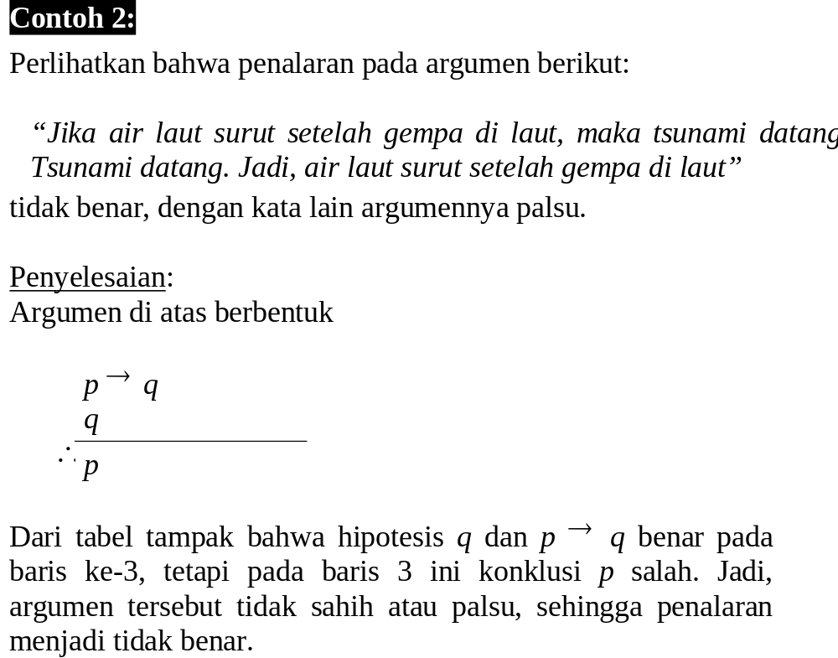
p
q
p
→
q
T
T
T
(baris 1)
T
F
F
(baris 2)
F
T
T
(baris 3)
F
F
T
(baris 4)

Slide 8
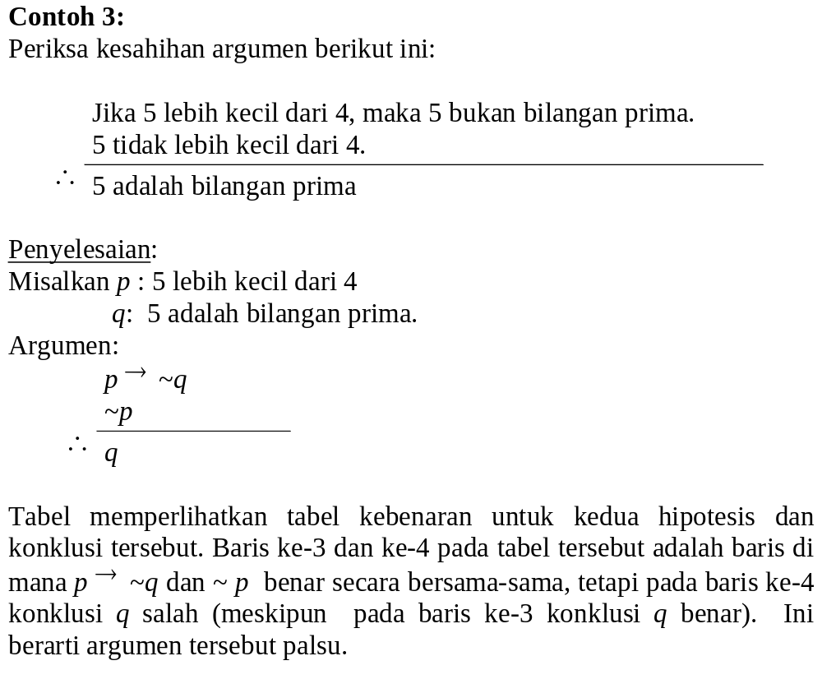
p
~
q p
p
q
→
~
q
~
T
T
F
F
F
T
F
T
T
F
F
T
F
T
T
F
F
T
T
T

Slide 9
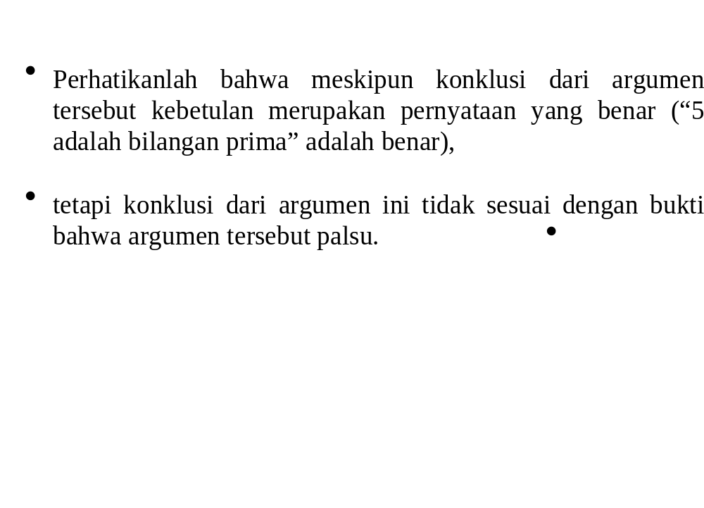

Slide 10
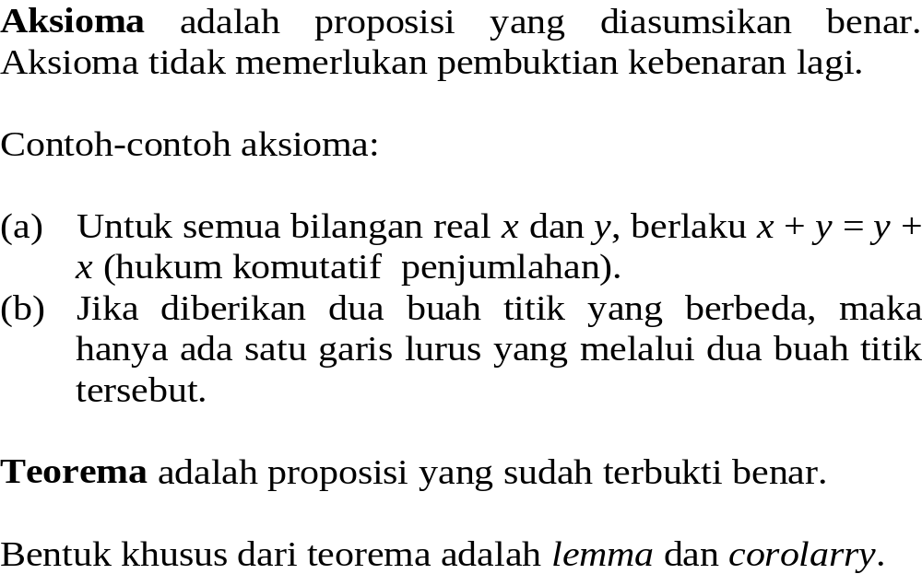
Aksioma, Teorema, Lemma, Corollary

Slide 11
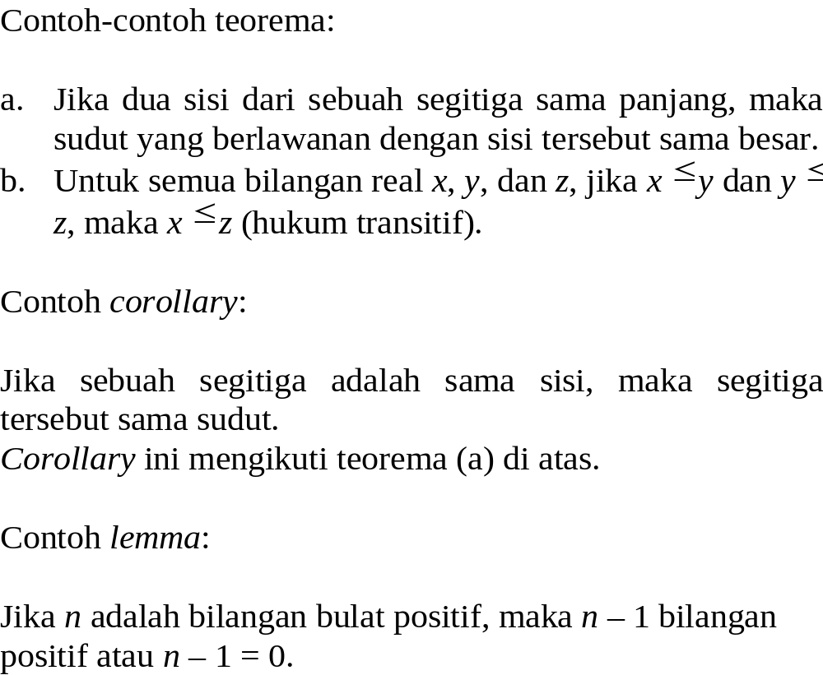

Slide 12
Pohon Semantik
•
•
•
•
Metode untuk pengujian (testing) validitas suatu kalimat,
Lebih efisien dibanding dengan metode tabel kebenaran
Berbentuk pohon / tree pada setiap simbol proposisinya
Setiap proposisi membentuk cabang kiri (true) dan cabang
kanan (false)

Slide 13
Contoh
1
Buktikan bahwa kalimat berikut valid
G : if(if P then Q)then ( if(not P)then (not Q)),

Slide 14
G
:
if(if
P then Q)then
(
if(not P)then (not Q)),
P bernilai true dalam
cabang kiri
Selanjutnya tandai
setiap pemunculan P
dalam kalimat G dengan
huruf T (dari true).
P
True
False

Slide 15
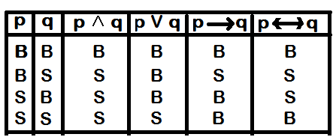
Cabang kiri, P : True
G
:
if(if
T
P
T
then
Q)then
(
if(not P)then (not
Q))
T
F
T
Telusuri
P : True
Not P : False
if(not P)then (not Q) : True
Kesimpulan
G : True
P
True
False
T

Slide 16
Cabang kanan, P : False
G
:
if(if
? T
P
F
then
Q)then
( if(not P)then (not Q))
?
T
F
•
jika antecedent dari suatu implikasi
bernilai true,aturan if-then belum bisa
P
digunakan untuk menetukan nilai
kebenaran suatu implikasi tanpa
terlebih dahulu mengetahui apakah
consequent nya bernilai true atau
false.
Belum bisa mengetahui nilai kebenaran, apabila Q tidak diketahui nilainya.
Posisi inconclusive
True
False
T
Q
•
True
False
•

Slide 17
P
G
: False, Q
: True
:
if(if
F T
P
F
then
Q)then
T
(
if(not P)then (not
Q))
T
F
T
F
F
P
Anteseden
if P then Q : True
Konsekwen
if(not P)then (not
Kesimpulan
G : false
True
False
T
Q
Q)) : False
True
False
F
Kalimat TIDAK VALID

Slide 18
P
G
: False, Q
: False
Q)then ( if(not P)then (not Q))
:
if(if P
then
T T
F
F
T
T
F
T
F
P
Kesimpulan
VALID : Semua daun True
TIDAK VALID : Ada daun False
True
False
T
Q
True
False
F
T

Slide 19
Contoh
2
then
G
:
If
T
Q
T
(if
T
P
then Q)
T
Cabang kiri
Q : T
If P then Q : T
G : T
Q
True
False
T

Slide 20
G
:
If
T
Q then
F
(if
P
then Q)
F
Cabang
Q : F
G : T
Kanan
Q
True
False
T
T
Kesimpulan
G valid

Slide 21
Contoh
3
G
:
(if P then (if Q then R))
if
and only if (if (P and Q) then R )
B1
B2
B1 B2 B1 if-and-only-if B2
Disimplifikasikan
B1 : (if P then (if Q then R))
B2 : (if (P and Q) then R )
G : B1 if and only if B2
T T T
F F T

Slide 22
G
:
(if
?
P then (if
T
Q then
R))
if
and only if (if (P and
Q)
then
R
)
?
? T
P
Cabang kiri
P : True
True
False
?
B1 : (if P then
B2 : (if (P and
(if Q
then
R))
Q) then R )
G : B1 if and only if B2

Slide 23
G
:
(if
?
P then (if
T
Q then
T
R))
if
and only if (if (P and Q)
then
R
)
?
?
T
T
P
P : True
B1 : T
B2 : T
G : T
;
Q
:
True
True
False
Q
True
False
?

Slide 24
G
:
(if
T
P then (if Q then
R))
T
if
and only if (if (P and Q) then R )
T
T
T
T
T
T
T
T
T
P
P : True
B1 : T
B2 : T
;
Q
:
True
;
R
:
True
True
False
Q
G
:
T
True
False
T
True
False
T

Slide 25
G
:
(if
F
P
T
then (if
F
Q then R))
if
and only if (if (P and Q) then R )
T
F
T
F
T
T
T
F
P
P : True
B1 : F
B2 : F
;
Q
:
True
;
R
:
False
True
False
Q
G
:
T
True
False
T
True
False
T
T

Slide 26
G
:
(if
T
P then (if Q then
R))
if
and
T
only if (if (P and Q) then
R
)
T
T
F
T T
F
F
P
P : True ; Q : False
True
False
Apapun
B1 : T
B2 : T
nilai
R,
didapat
Q
G
:
T
True
False
T
T
True
False
T
T

Slide 27
G
:
(if
T
P
F
then (if
Q then
R))
if
and only if (if (P and Q) then
R
)
T
T
F
F
P
P : False;
Apapun nilai
B1 : T
B2 : T
G : T
True
False
Q
dan
R
Q
T
True
False
Kesimpulan
G valid
T
T
True
False
T
T

Slide 28
Latihan 1
Tentukan apakah kalimat berikut valid, buktikan dengan Semantic trees
1.
2.
3.
4.
5.
(if P then Q) or (if Q then P)
(not Q) or not [if P then (not Q) and P]
(if P then (not Q)) if and only if not (P and Q)
[if P then (Q or R) if and only if [if (P and (not Q)) then R
[P and if Q then R] if and only if [if((not P) or Q) then (P and R)]

Slide 29
Latihan 2 (kalimat yang
menyeramkan)
⎡
⎢
⎤
⎥
⎥
⎢
⎢
⎢
if P1 then (P2 or P3) else (P3 or P4)
⎥
if
and
⎥ then (not( if P3 then P6))
⎢
⎥
⎢^{⎡if}
P3 then (not P6) else (if P4 then P1)⎤⎥
⎢
and
not (P2 and P5) and (if P2 then P5)
⎥
⎢⎢
⎥⎥
⎢⎢
⎥⎥
⎣⎣
⎦⎦
Apakah kalimat tersebut VALID ?
Latihan ini sangat menarik bagi Anda yang tertantang dengan dunia logika.

Slide 30
Latihan 3 (Bis Terlambat)
Andaikan diberikan tiga pernyataan berikut dianggap semua benar :
A1 :
A2 :
jika Dewi memakai bis, maka jika Bis terlambat , Dewi ingkar janji
Jika Dewi ingkar janji dan Dewi merasa putus asa, Dewi tidak akan kembali ke
rumah
A3 :
jika Dewi tidak mendapat pekerjaan maka Dewi merasa putus asa dan Dewi
kembali ke rumah
Manakah pernyataan berikut yang juga benar :
G1 :
Jika Dewi memakai bis dan Bis terlambat, maka Dewi tidak akan mendapat
pekerjaan
G2 :
jika Dewi ingkar janji dan Dewi kembali ke rumah, maka Dewi mendapatkan
pekerjaan
G3 :
Jika bisnya terlambat, maka Dewi tidak memakai bis, atau Dewi bisa menepati
janjinya
G4 :
G5 :
Jika bisnya terlambat atau jika Dewi ingkar janji maka Dewi merasa putus as
Jika Dewi kembali ke rumah dan Dewi memakai bis, maka Dewi tidak merasa
putus asa jika bisnya terlambat.

Slide 31

Petunjuk
Dibuat proposisi
P1 : Dewi memakai Bis
P2 : Bis terlambat.
P3 : Dewi ingkar Janji
P4 : Dewi putus asa
P5 : Dewi mendapat pekerjaan
P6 : Dewi pulang ke rumah
Untuk masing-masing kalimat kalimat
^{G}i ,
i=1..5 perhatikan
^{if (A1 and A2 and A4) then G}i
Jika kalimat valid maka terbukti, jika tidak maka beri
suatu interpretasi kalimat bernilai false

Slide 32
Soal Cerita Cinta
1
Andaikan 2 pernyataan berikut adalah true :
• Saya cinta Ayu atau saya cinta Bunga
• Jika saya cinta Ayu, maka saya cinta Bunga.
Pertanyaan :
1.
2.
Apakah bisa langsung disimpulkan bahwa ”saya cinta Ayu?”
Apakah bisa langsung disimpulkan bahwa ”saya cinta Bunga”

Slide 33
Soal Cerita Cinta
2
Seandainya seseorang menanyai saya
“apakah sungguh-sungguh benar bahwa jika cinta Ayu, maka kamu juga cinta Bunga?”
Saya menjawab,
“jika benar, maka saya mencintai Ayu.”
Pertanyaan
kamu
1.
2.
Apakah bisa disimpulkan bahwa saya cinta
Apakah bisa disimpulkan bahwa saya cinta
Ayu?
Bunga?

Slide 34
Soal Cerita Cinta
3
Seandainya seseorang menanyai saya,
“apakah sungguh-sungguh benar bahwa jika kamu mencintai
Ayu, maka kamu juga mencintai Bunga?”
Saya menjawab,
“jika benar, maka saya mencintai Ayu, dan jika saya mencintai
Ayu, maka benar.”
Mana yang saya cintai?

Slide 35
Thank
you
See
you
next
week
09/04/2017
Herlina jayadianti logic informatics
35

